Slide 1

Государственное бюджетное специальное (коррекционное) образовательное учреждение для обучающихся, воспитанников с ограниченными возможностями здоровья общеобразовательная школа-интернат VIII вида станицы Ленинградской Краснодарского края
Логопедическая
переменка
Учитель-логопед:
Затона Валентина Васильевна

Slide 2
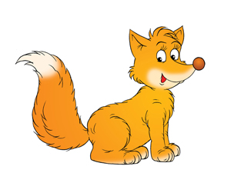
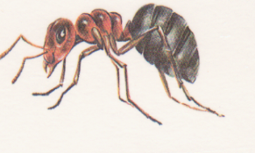
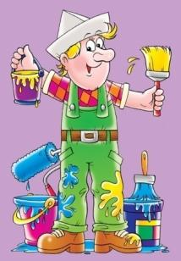
Доскажи словечко
Часто к озеру напиться
ходит рыжая…
Без работы, хоть убей
Жить не может…
С утра до зари
Крышу красят…

Slide 3
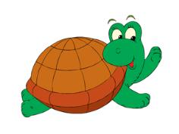
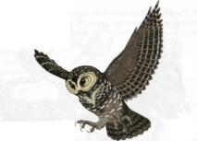
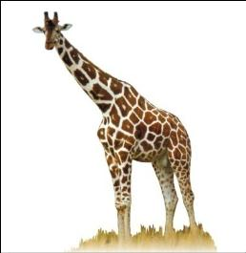
В каменной рубахе
Ходят…
Мыши прячутся дрожа,
Очень уж суровы филины и….
Он ходит голову задрав,
Не по тому, что важный граф,
А потому, что он…

Slide 4

Сегодня все ликуют!
В руках у детворы
От радости танцуют
Воздушные….

Slide 5






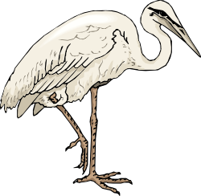

Найдите два предмета, названия которых начинаются с одного и того же звука.

Slide 6


Slide 7
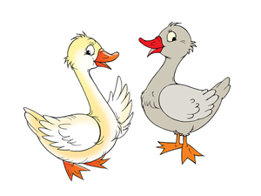
Молодцы!

Slide 8


Какое слово спряталось в рисунке?

Slide 9



Slide 10
я, р, и, н, б, а
Рябина
К, о, и, к, л, р
Кролик
К, и, ш, н, в, о, п, и
Шиповник
А, д, р, у, а, г
Радуга

Slide 11
Абракадабра
Отделите слова друг от друга. Какое слово лишнее? Почему?
Шаркорзинаботинокбинокльеда
Обезьянкалимоннарисовалсом

Slide 12
Подбери слово-неприятель
Далеко Нашел Забыл
Густой Грусть Крепкий
Уронил Редко Взял
Мягкий Быстро Восход

Slide 13
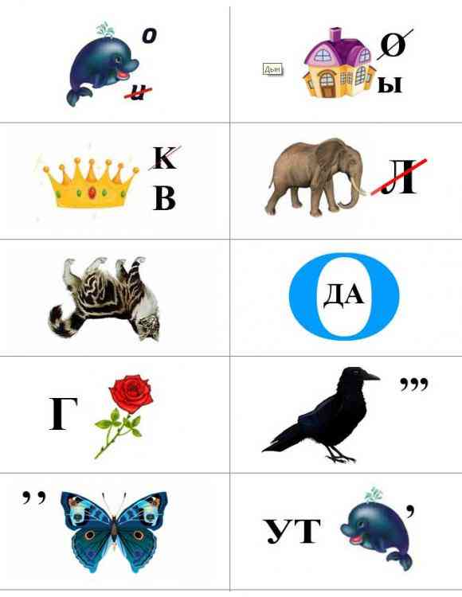

Slide 14
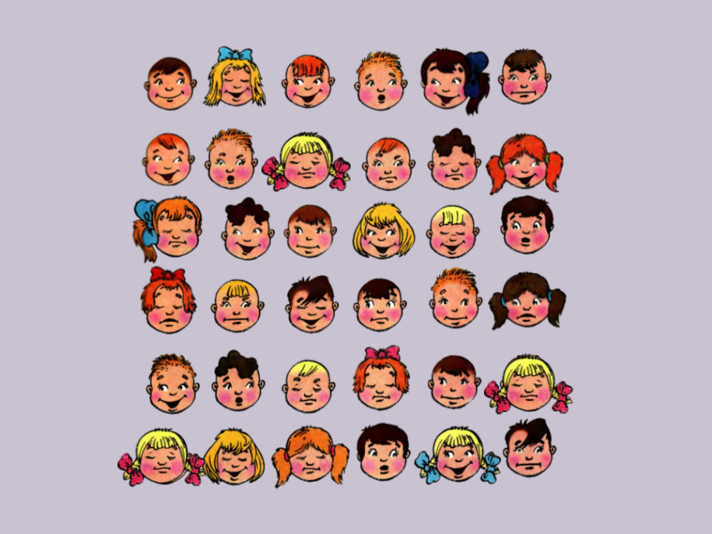
Задание:
Среди ребят найди трёх близнецов

Slide 15


Slide 16
Чтобы чисто говорить
Нужно с языком дружить,
Ежедневно заниматься,
Трудностей не испугаться.
Вот такой даю совет,
Ваш учитель-логопед.

Slide 17
Источники
* http://www.zooclub.ru/wild/hish/42.shtml
* http://yandex.ru/yandsearch?text
* http://penilopa.ru/index.php?
* http://yandex.ru/images/search?text=микимаус
* hhttp://www.radionetplus.ru/izobrazhenija/zabavnye_foto/35510-kollekciya-rabot-hudozhnika-illyustratora-vladimira-trubicyna-103-kartinki.htmlttp://montessoriself.ru/sova-kartinka-dlya-detey/
* http://yandex.ru/yandsearch?text=раскраска
* http://skorogovor.ru
*http://yandex.ru/yandsearch?text=скороговорки
*http://logoped18.ru/logopedic-games/logopedicheskie-igry.php

